Slide 1

UBND Quận Long Biên
Trường mầm non Gia Thượng
Thơ :Ong và bướm
Giáo viên: Nguyễn Thị Thu
Năm học: 2017-2018

Slide 2

Cô và trẻ trò chuyện về chủ điểm

Slide 3
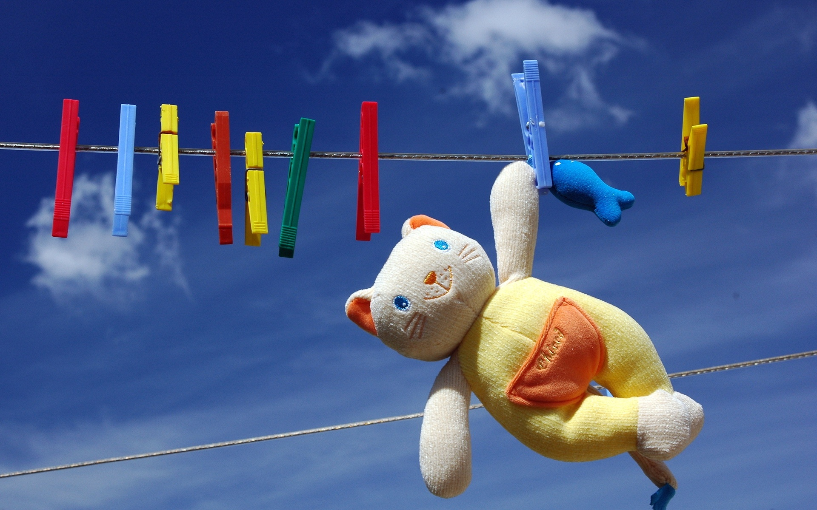
Đọc thơ lần 1

Slide 4
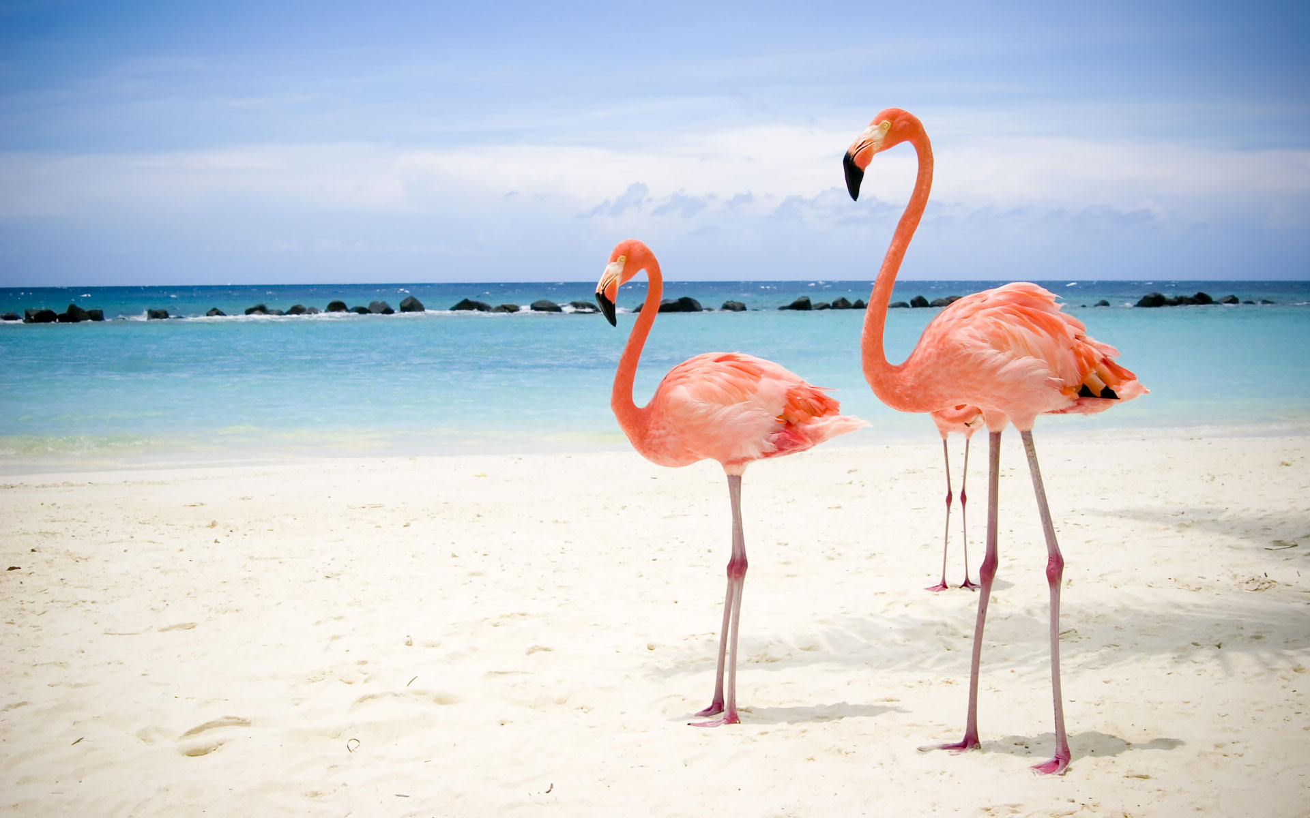
Đọc thơ lần 2

Slide 5



Ong và bướm

Slide 6


Slide 7


Slide 8


Slide 9

Đàm thoại

Slide 10

Cô vừa đọc bài thơ gì?
Bài thơ do ai sáng tác?

Slide 11
Ong và bướm gặp nhau ở đâu?

Slide 12

Bướm rủ ong đi đâu?

Slide 13

Ong có đi với bướm không? Vì sao?

Slide 14

Con thấy Ong và Bướm ai chăm chỉ giúp đỡ mẹ?

Slide 15

Con biết làm gì để giúp đỡ mẹ?
Giáo dục trẻ.

Slide 16

Cả lớp đọc thơ

Slide 17


Nhóm đọc thơ

Slide 18





Các đội đọc thơ nối tiếp
Notes:
18

Slide 19




Cá nhân đọc thơ

Slide 20





Xin ch©n thµnh c¶m ¬n

